Slide 1
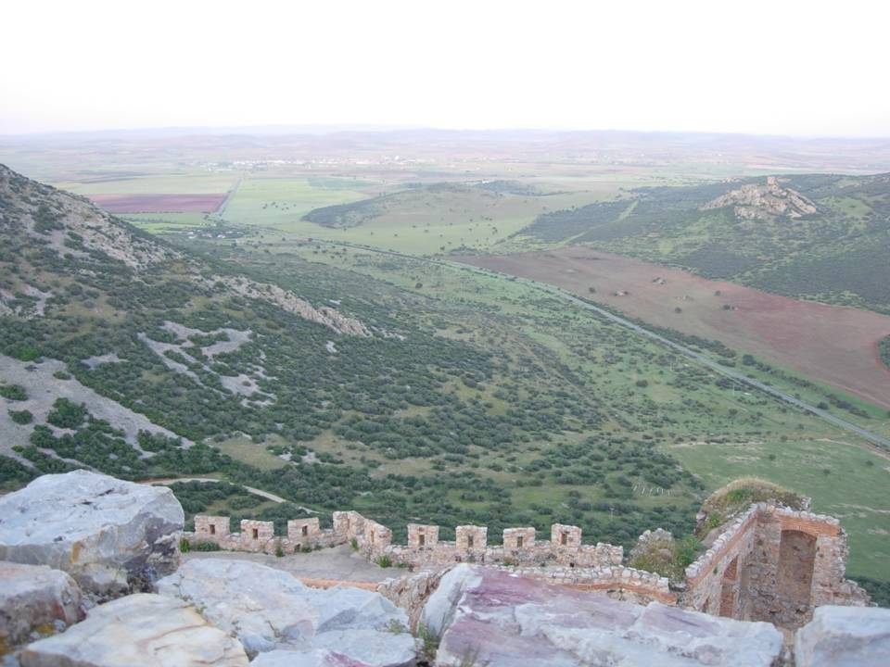
Castillo de Calatrava la Nueva

Slide 2
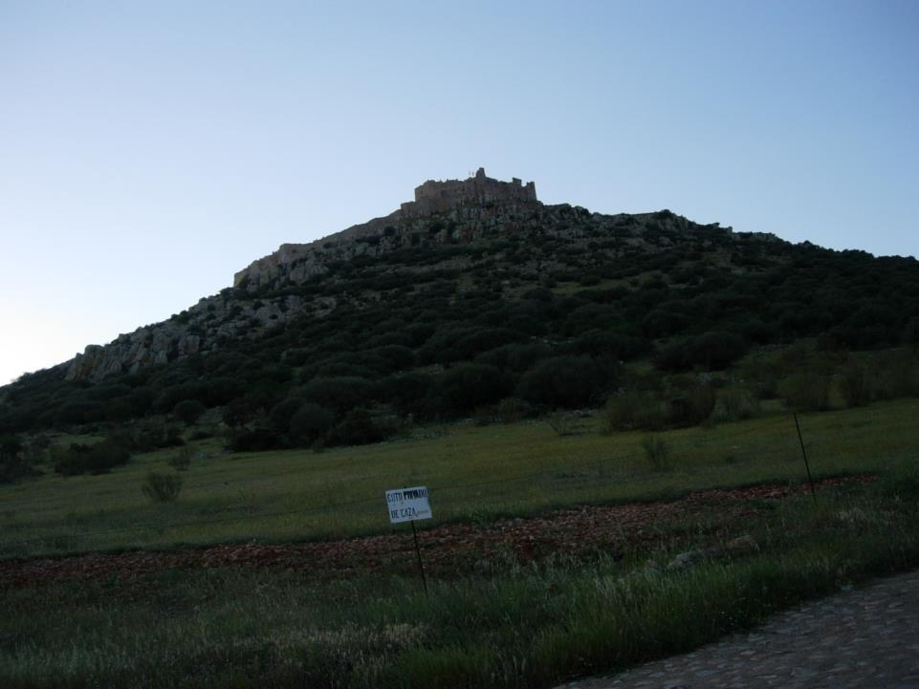
Diseño pps y fotos María

Slide 3
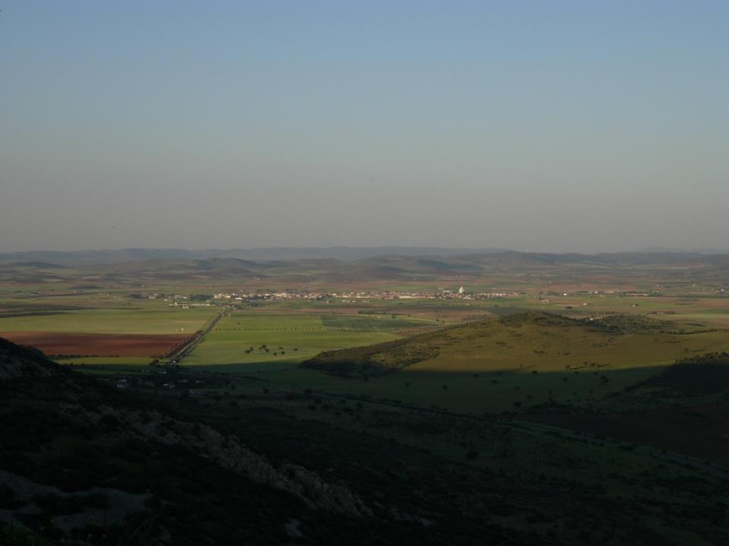
Diseño pps y fotos María

Slide 4
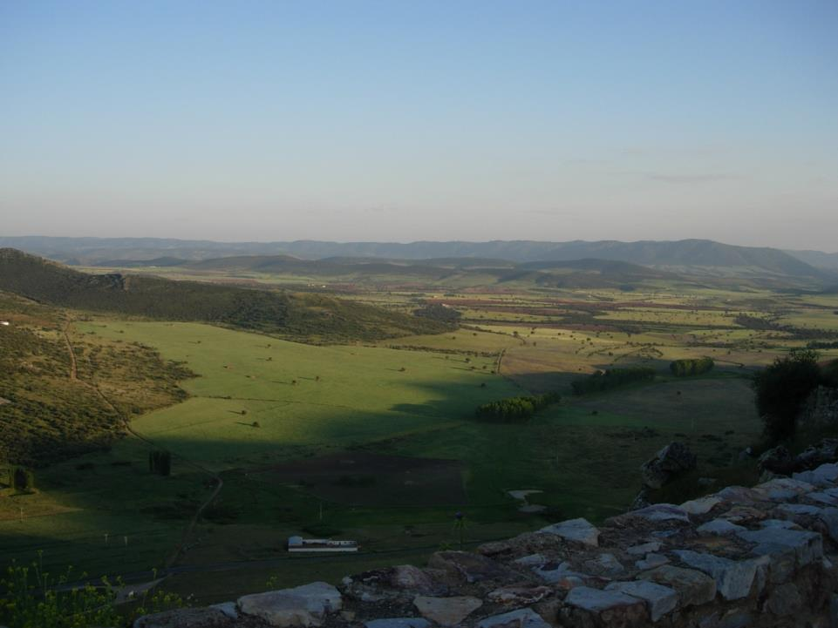
Diseño pps y fotos María

Slide 5
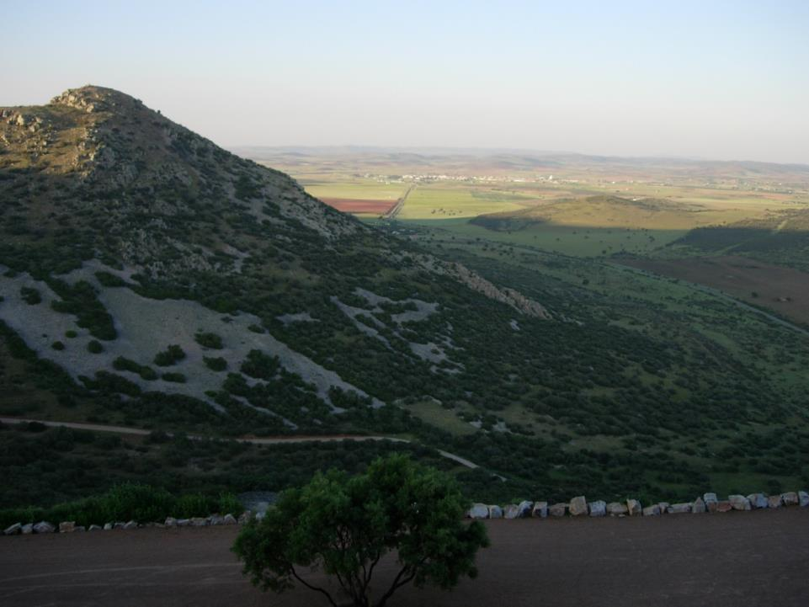
Diseño pps y fotos María

Slide 6
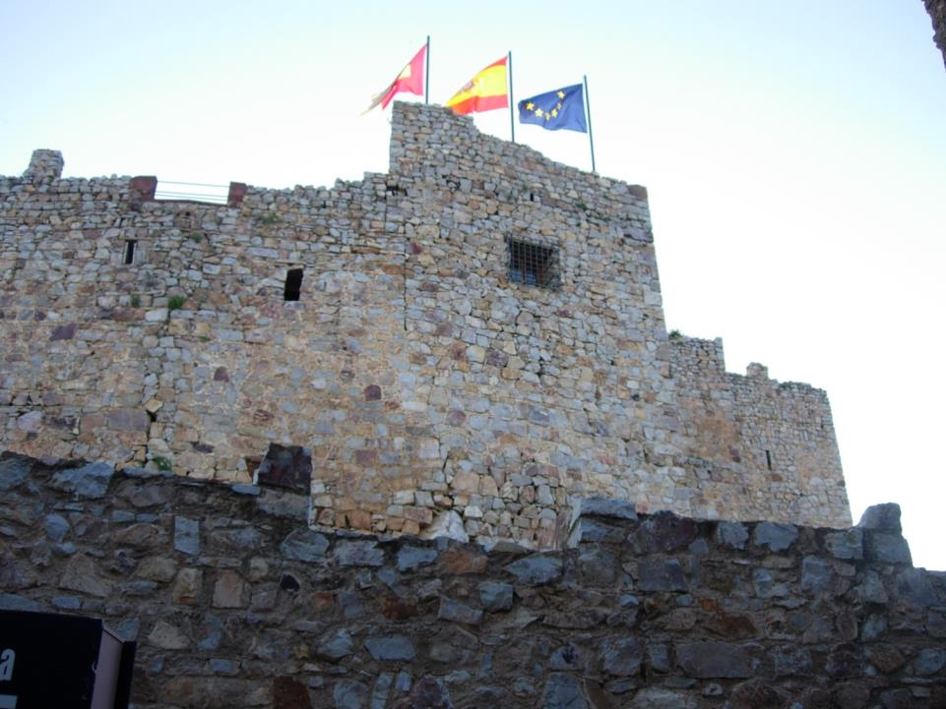
Diseño pps y fotos María

Slide 7
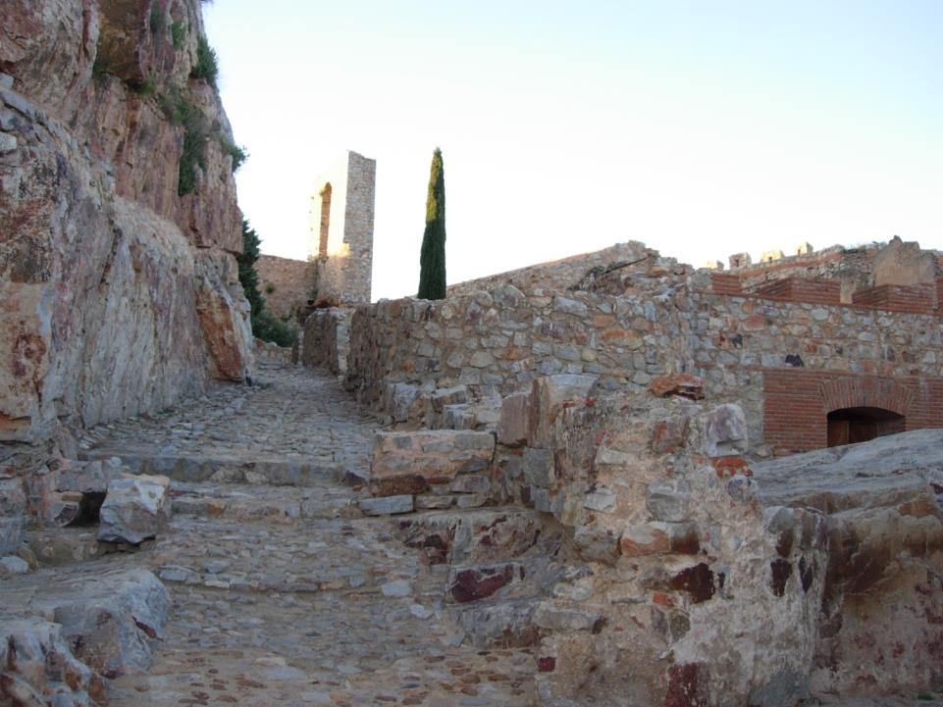
Diseño pps y fotos María

Slide 8
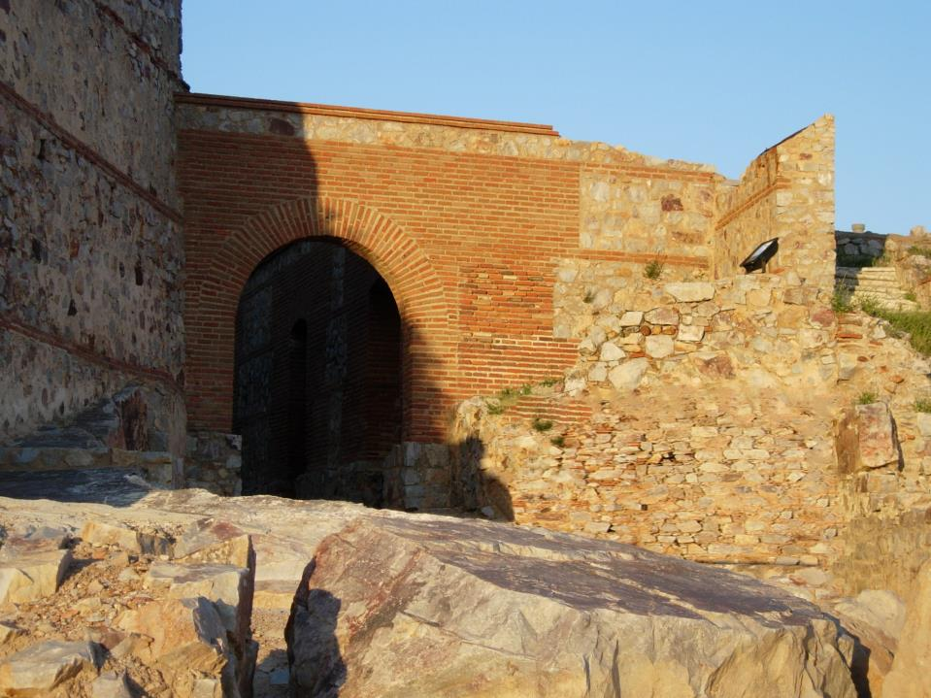
Diseño pps y fotos María

Slide 9
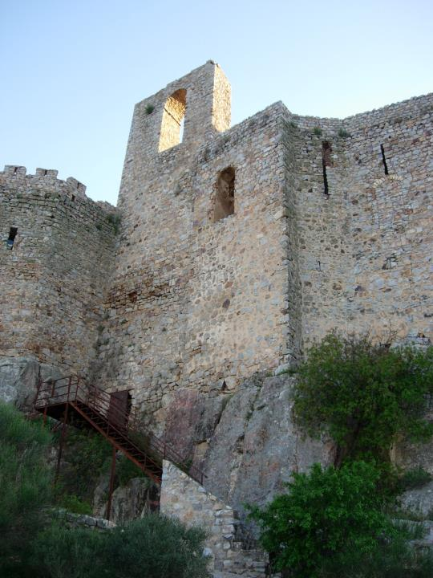
Diseño pps y fotos María

Slide 10
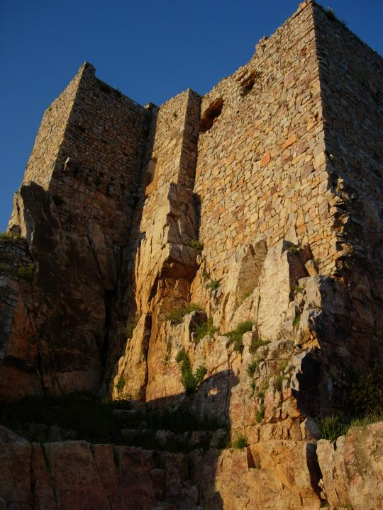
Diseño pps y fotos María

Slide 11
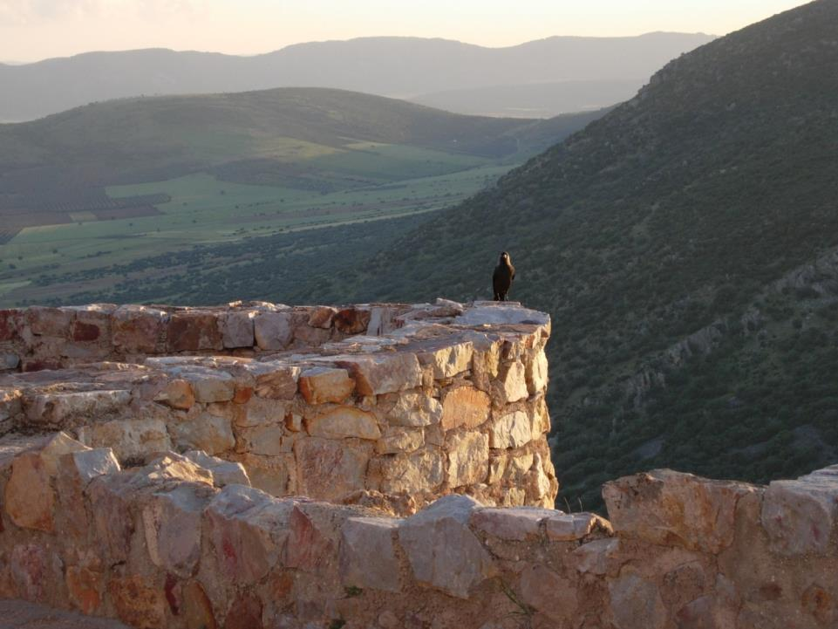
Diseño pps y fotos María

Slide 12
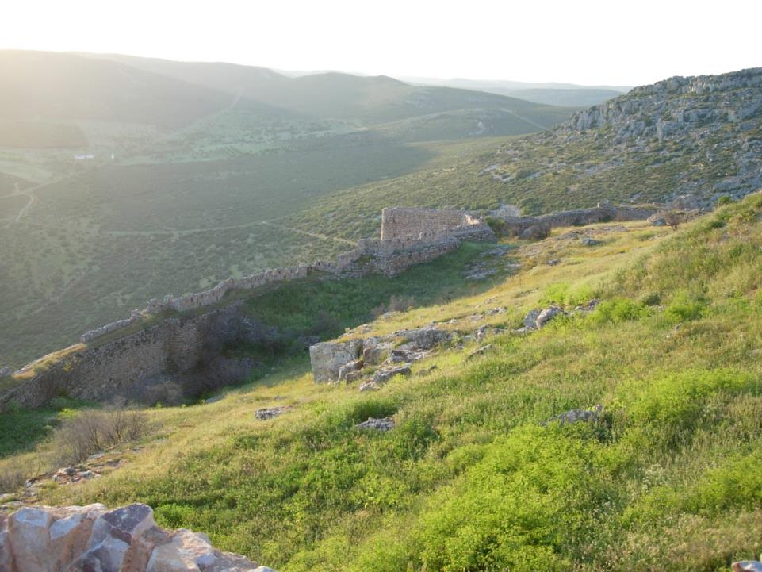
Diseño pps y fotos María

Slide 13
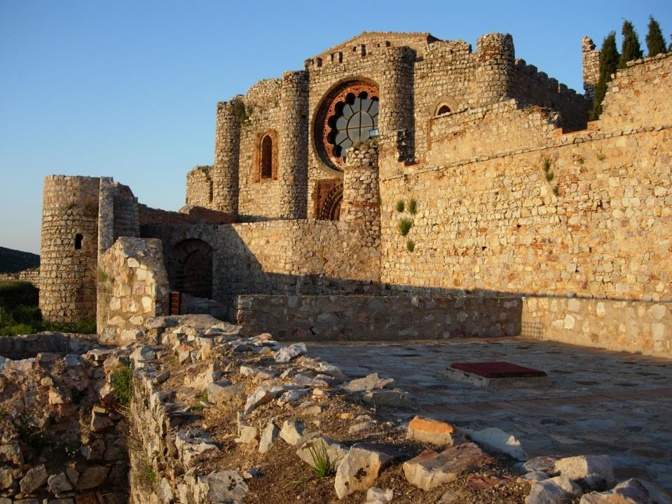
Diseño pps y fotos María

Slide 14
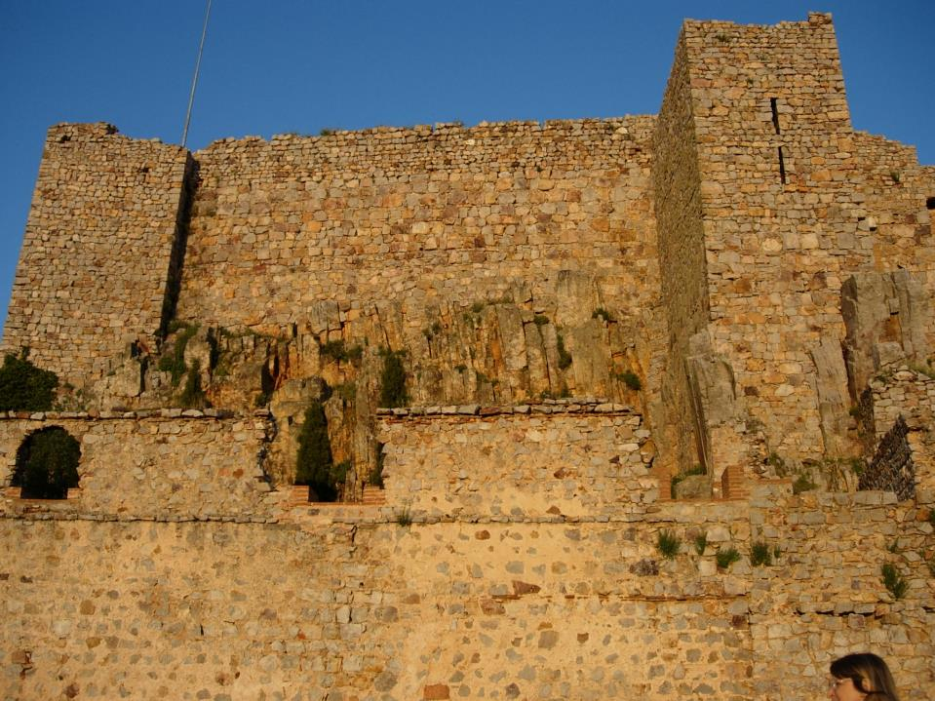
Diseño pps y fotos María

Slide 15
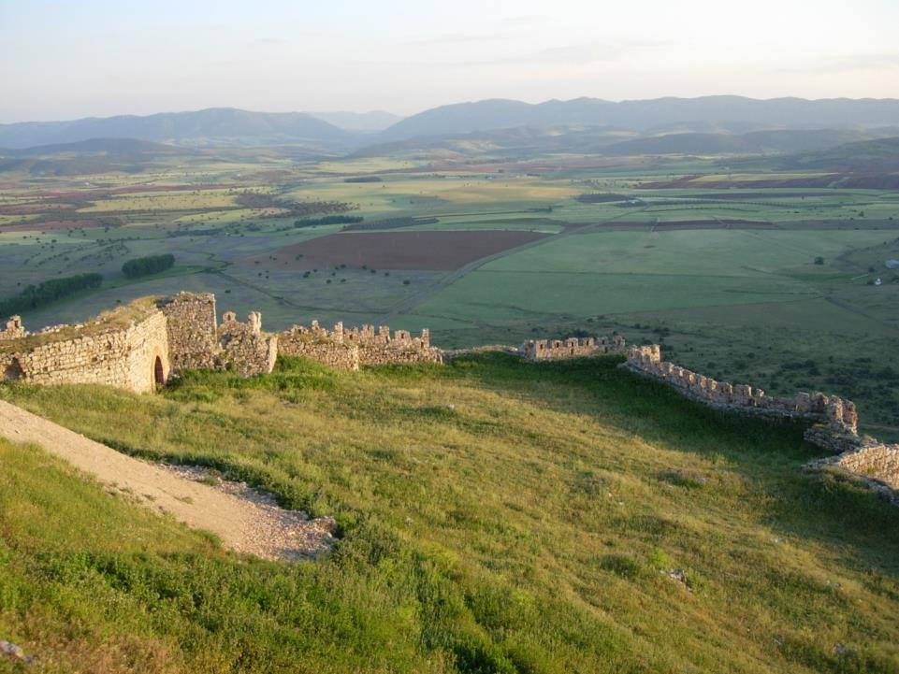
Diseño pps y fotos María

Slide 16
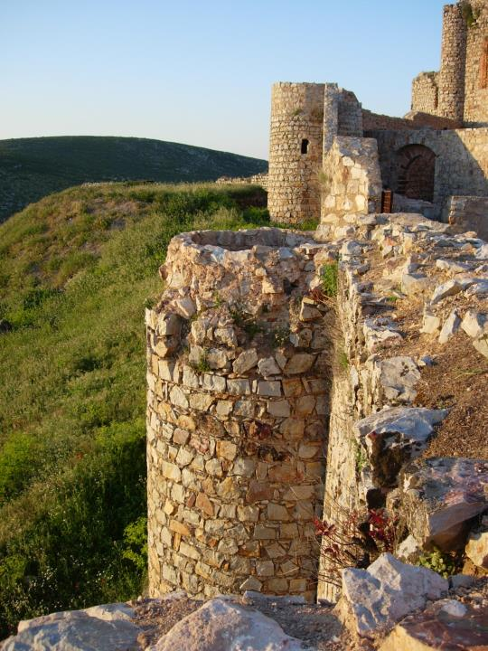
Diseño pps y fotos María

Slide 17
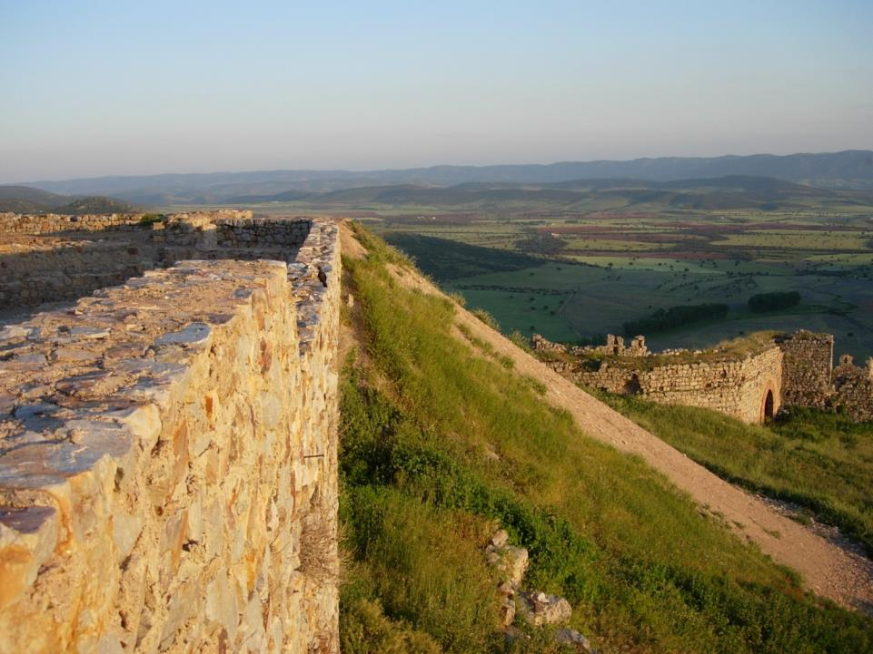
Diseño pps y fotos María

Slide 18
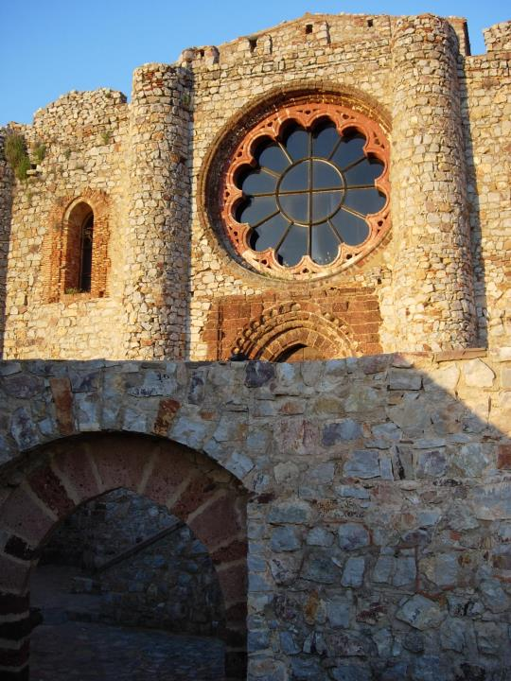
Diseño pps y fotos María

Slide 19
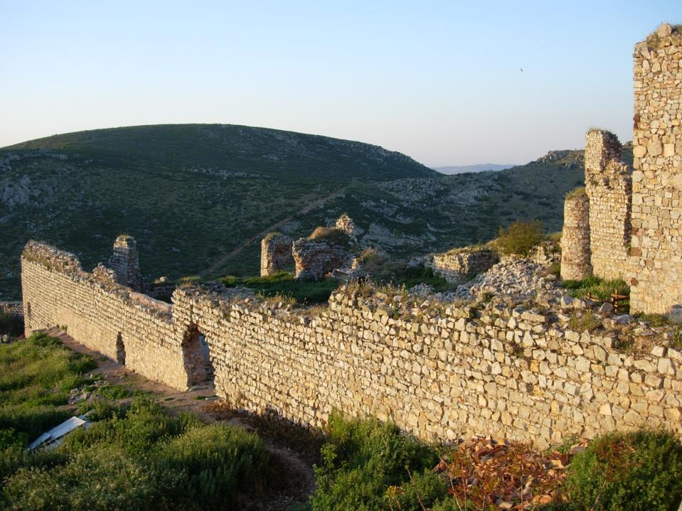
Diseño pps y fotos María

Slide 20
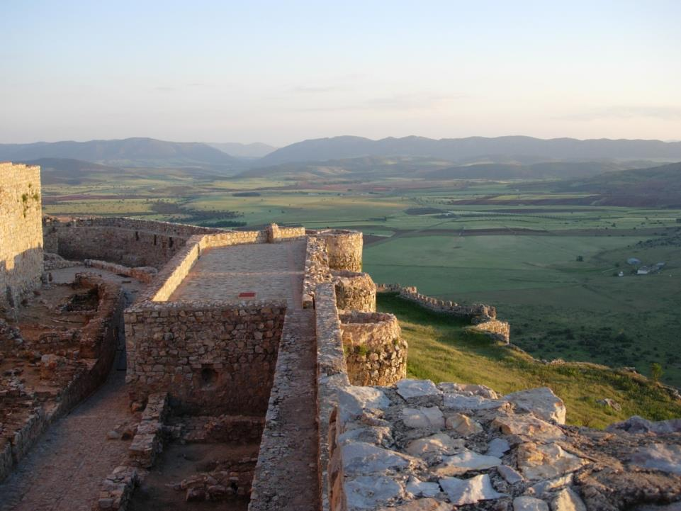
Diseño pps y fotos María

Slide 21
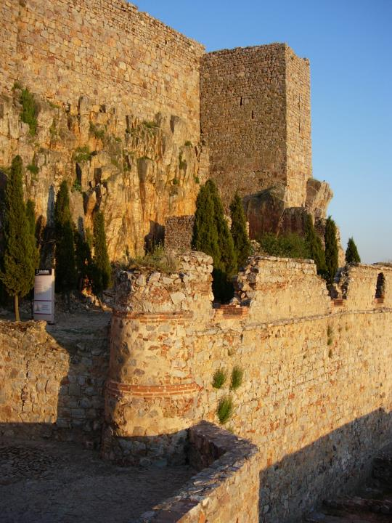
Diseño pps y fotos María

Slide 22
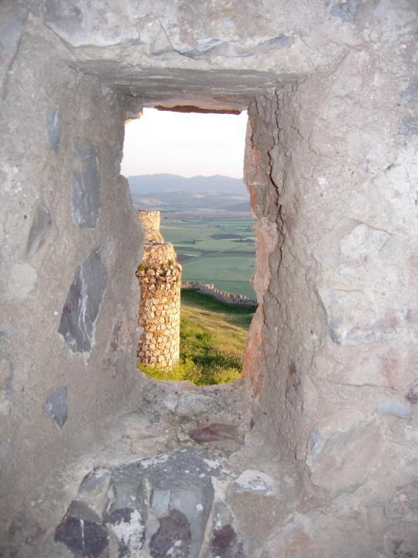
Diseño pps y fotos María

Slide 23
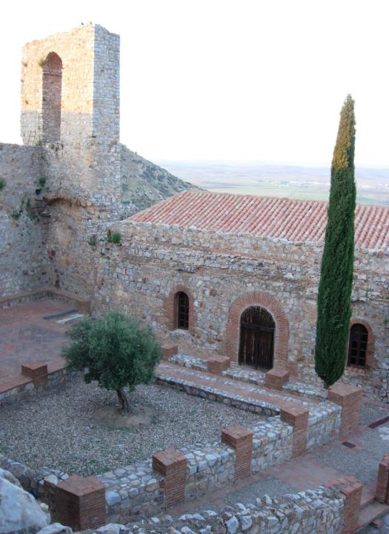
Diseño pps y fotos María

Slide 24
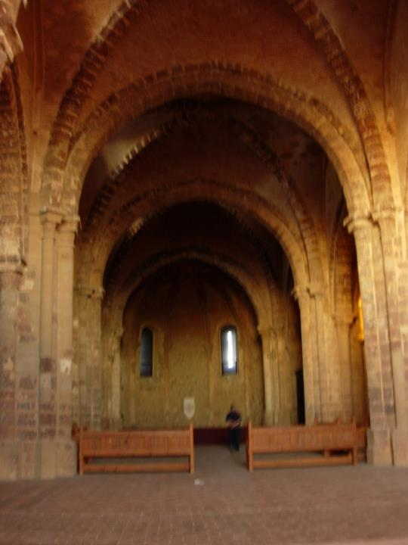
Diseño pps y fotos María

Slide 25
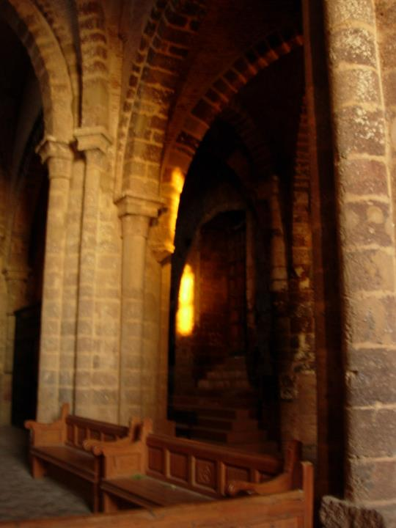
Diseño pps y fotos María

Slide 26
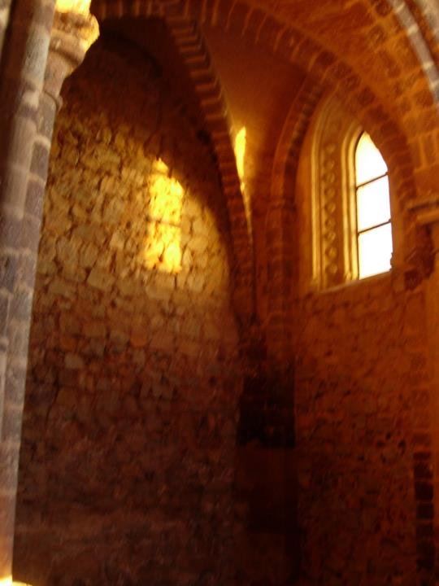
Diseño pps y fotos María

Slide 27

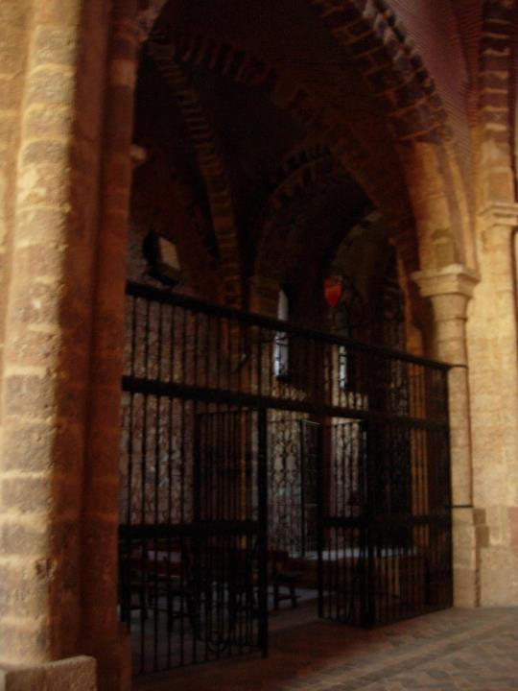
Diseño pps y fotos María

Slide 28

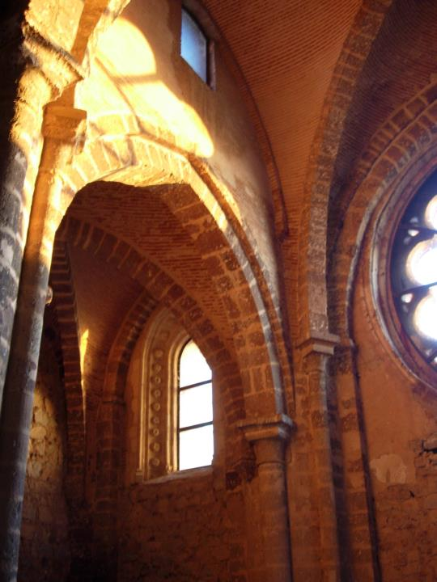
Diseño pps y fotos María

Slide 29
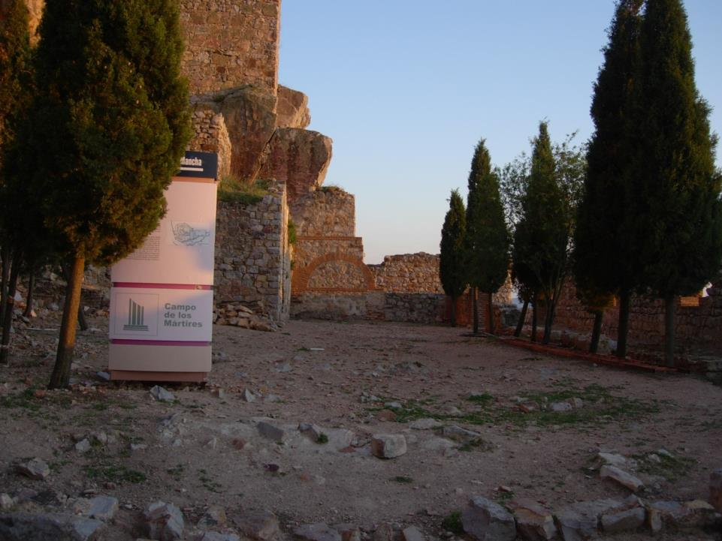
Diseño pps y fotos María

Slide 30
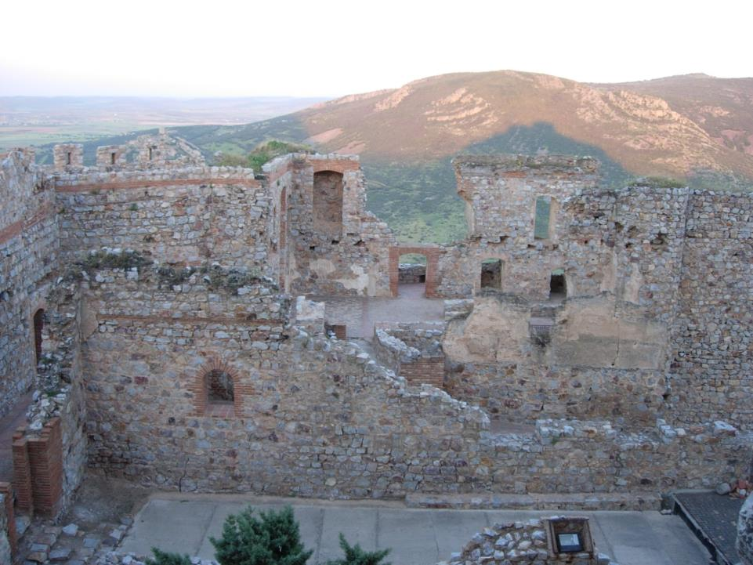
Diseño pps y fotos María

Slide 31
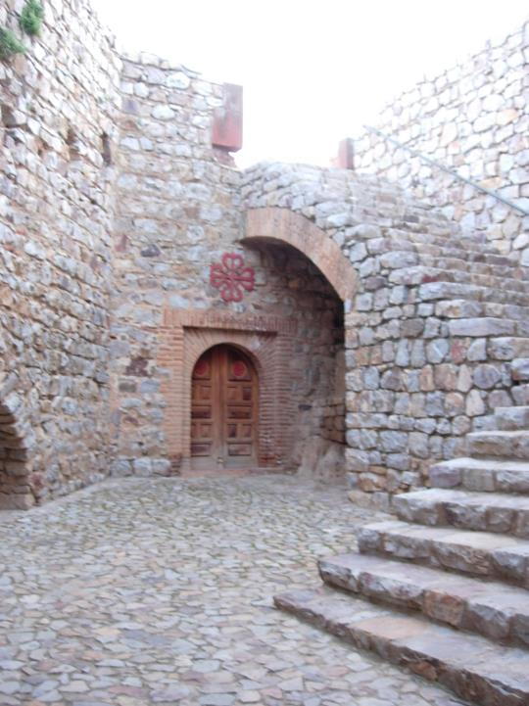
Diseño pps y fotos María

Slide 32
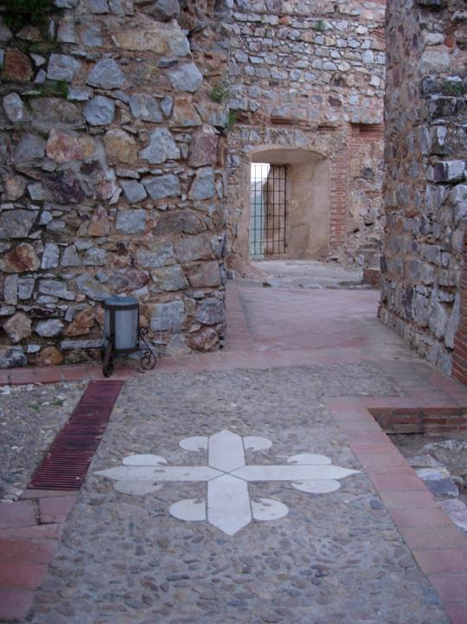
Diseño pps y fotos María

Slide 33

Diseño pps y fotos María

Slide 34
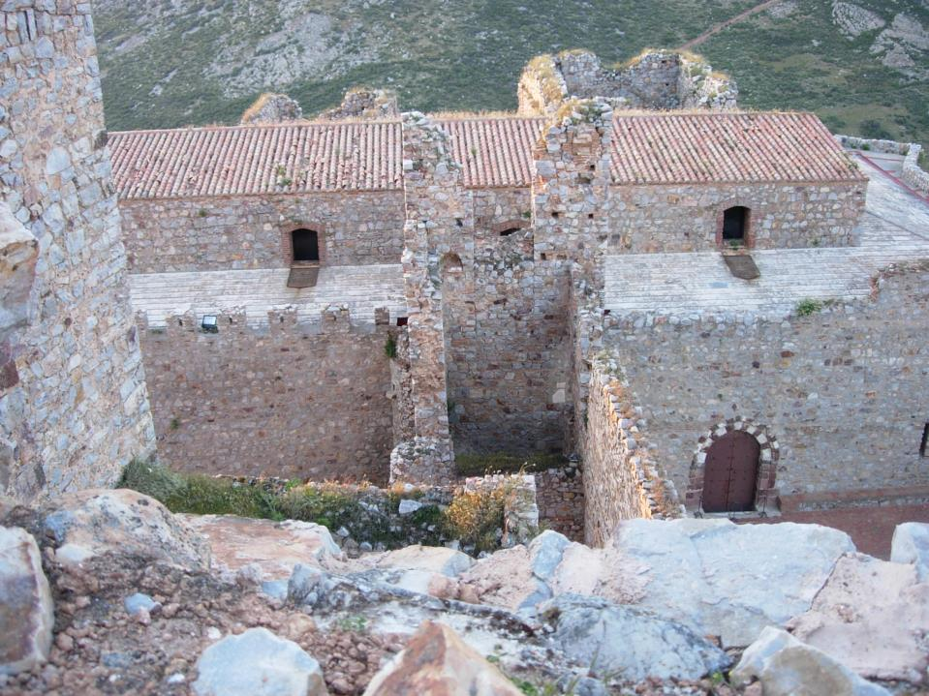
Diseño pps y fotos María

Slide 35
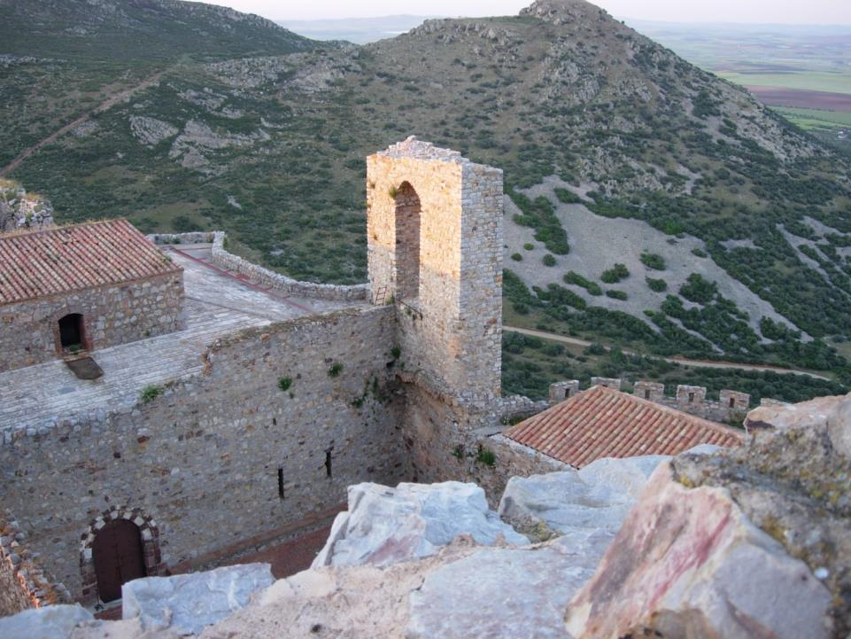
Diseño pps y fotos María

Slide 36
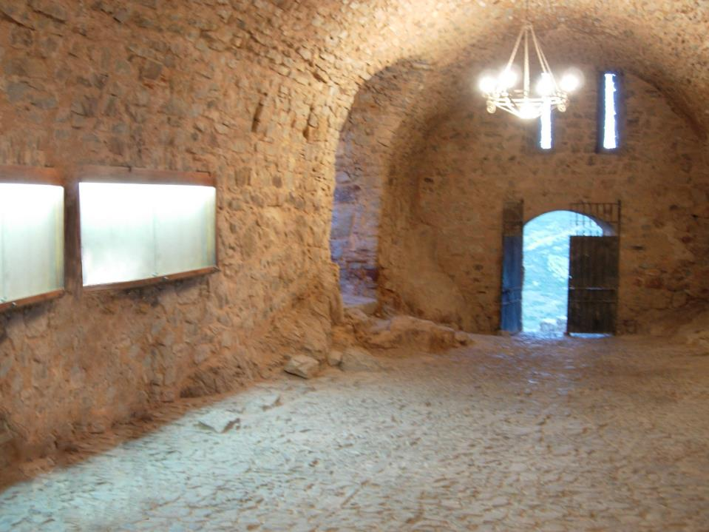
Diseño pps y fotos María

Slide 37

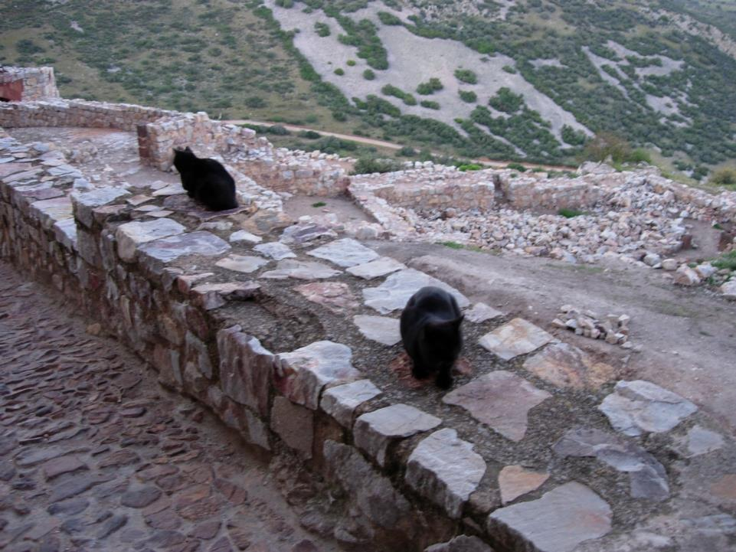
Diseño pps y fotos María

Slide 38
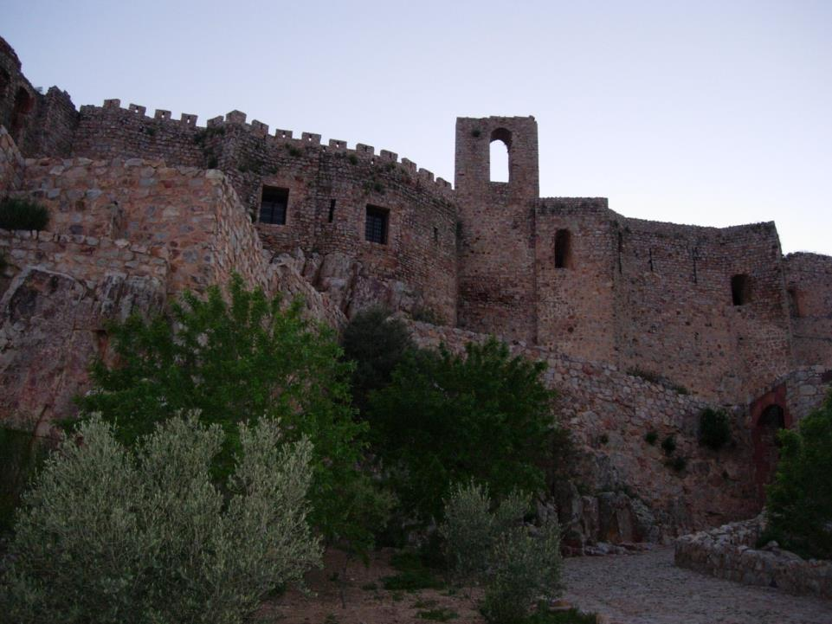
Diseño pps y fotos María

Slide 39
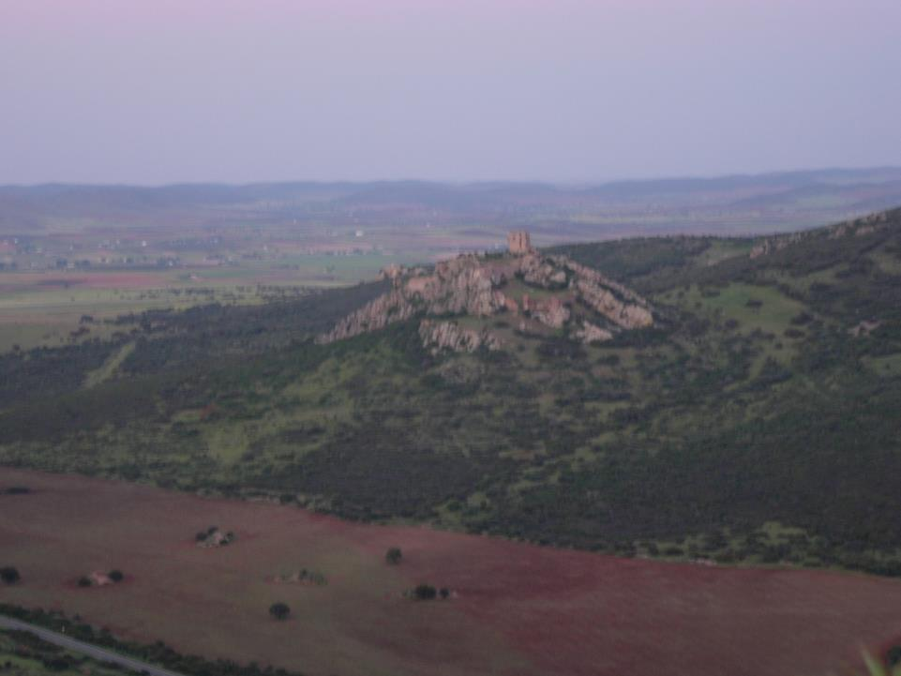
Diseño pps y fotos María

Slide 40
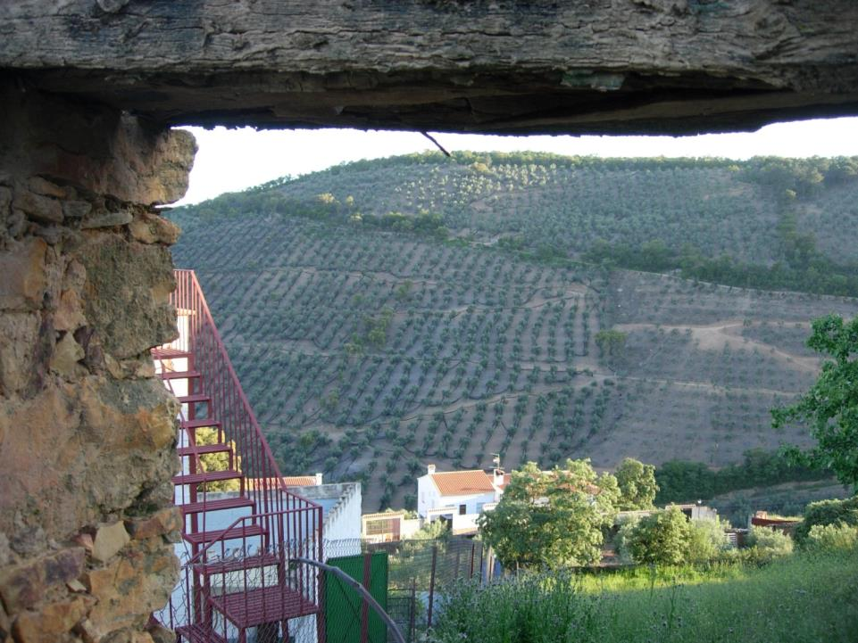
Diseño pps y fotos María

Slide 41







¿Te ha gustado?
Puedes ver más entrando
Aquí
Además puedes recibir powerpoints en tu correo electrónico suscribiéndote aquí:

